Slide 1
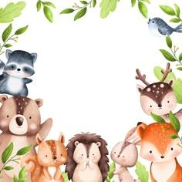
Storia di Spike un piccolo riccio …
7 Febbraio 2026 Giornata Mondiale contro il bullismo e il cyberbullismo
Annamaria Galeazzi

Slide 2
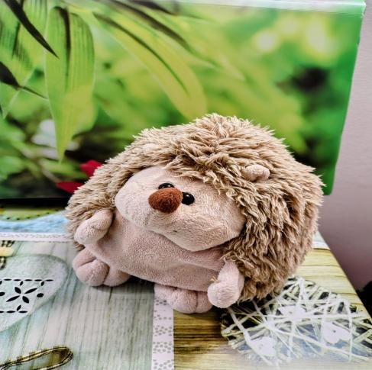
Ciao sono un piccolo riccio e mi chiamo Spike

Slide 3
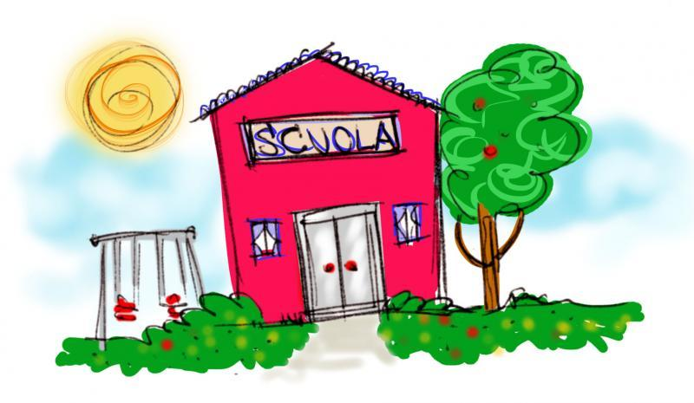
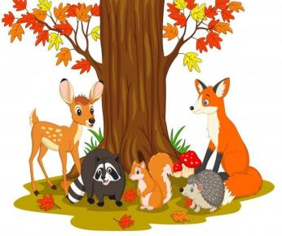
Andavo felice a scuola come tutti gli animaletti nel piccolo bosco qui vicino…

Slide 4
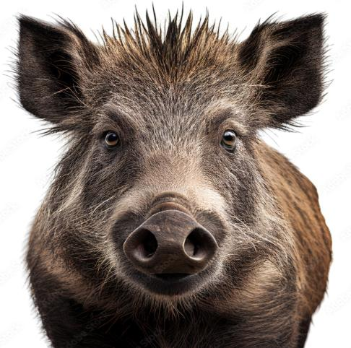
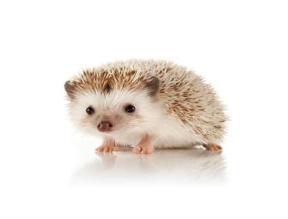
Ma poi è arrivato un cinghiale molto cattivo con me...

Slide 5
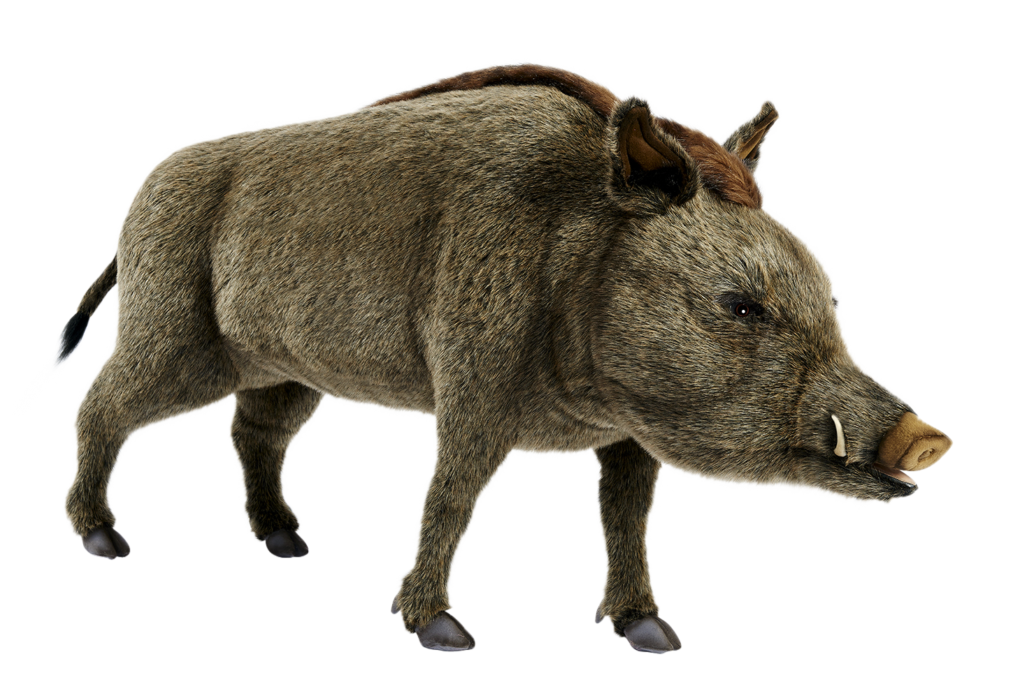
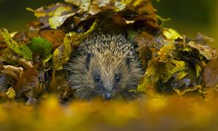
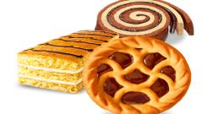
Mi costringeva a dargli le mie merendine e se le mangiava tutte…

Slide 6
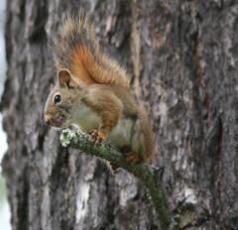
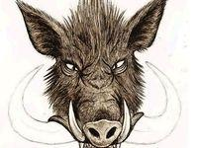
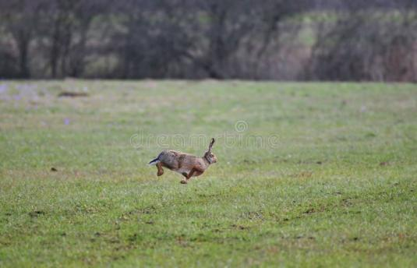
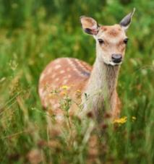
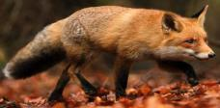
Faceva scappare via tutti i miei amici se li vedeva giocare con me…

Slide 7
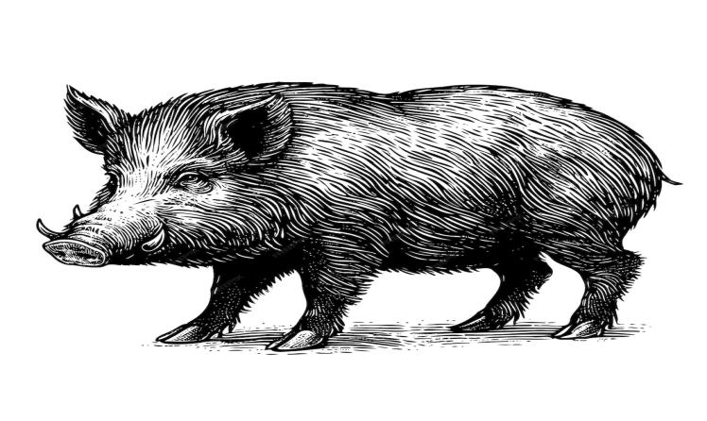
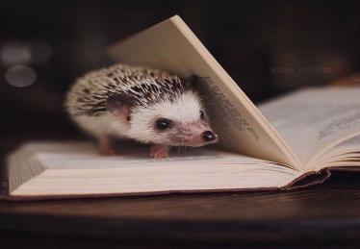
Diceva che ero brutto e pieno di spine ed io mi nascondevo quando lo vedevo arrivare…

Slide 8
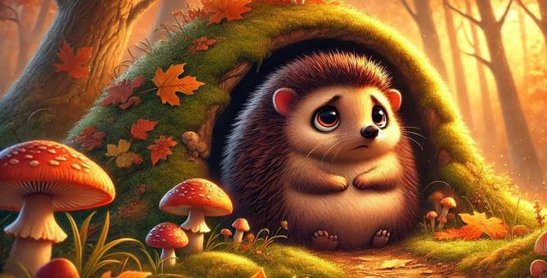

Così sono scappato via ma non sapevo dove andare…

Slide 9
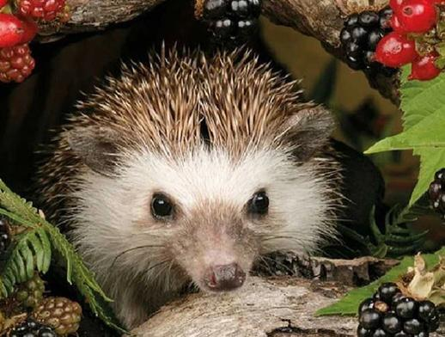
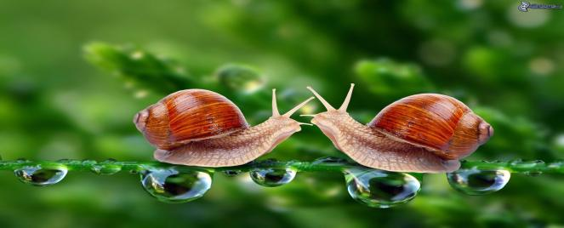
Poi ho incontrato una chiocciola di nome Tintilena che mi ha dato da mangiare…

Slide 10
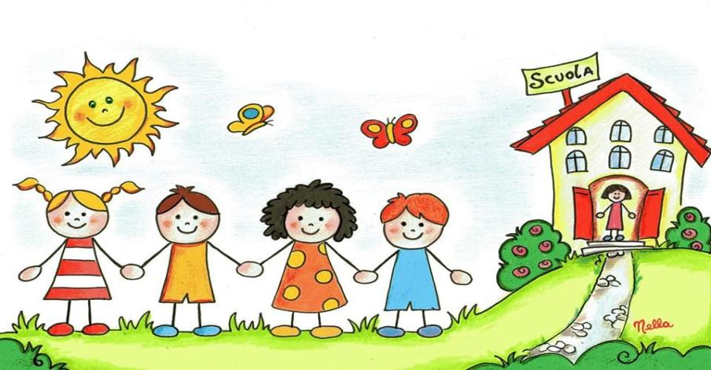
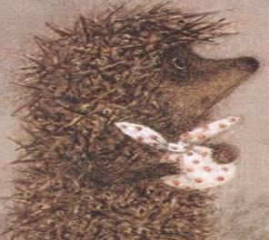
E mi ha detto che avrei potuto trovare rifugio in questa scuola ma ho tanta paura…

Slide 11
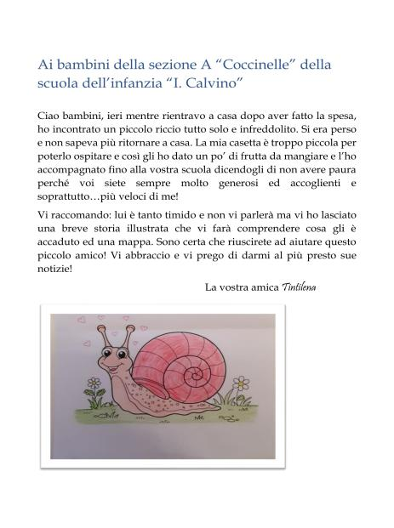
Così la chiocciola Tintilena, il giorno dopo avermi trovato, ha lasciato questa lettera ai bambini della scuola «I. Calvino di Torre di Mosto!»

Slide 12
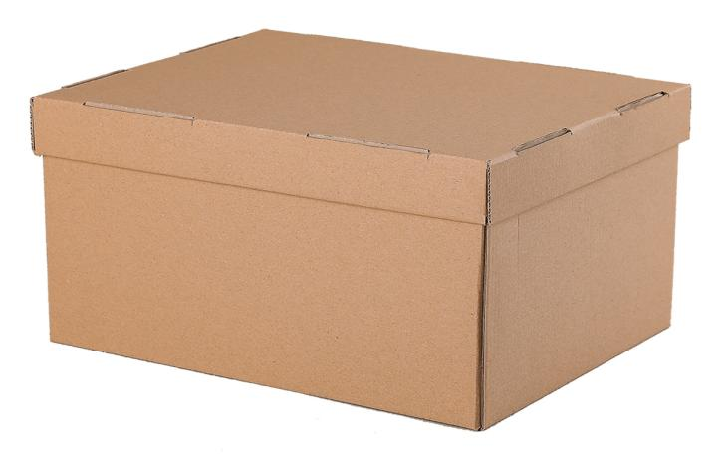
Ed una scatola di cartone contenente me!

Slide 13
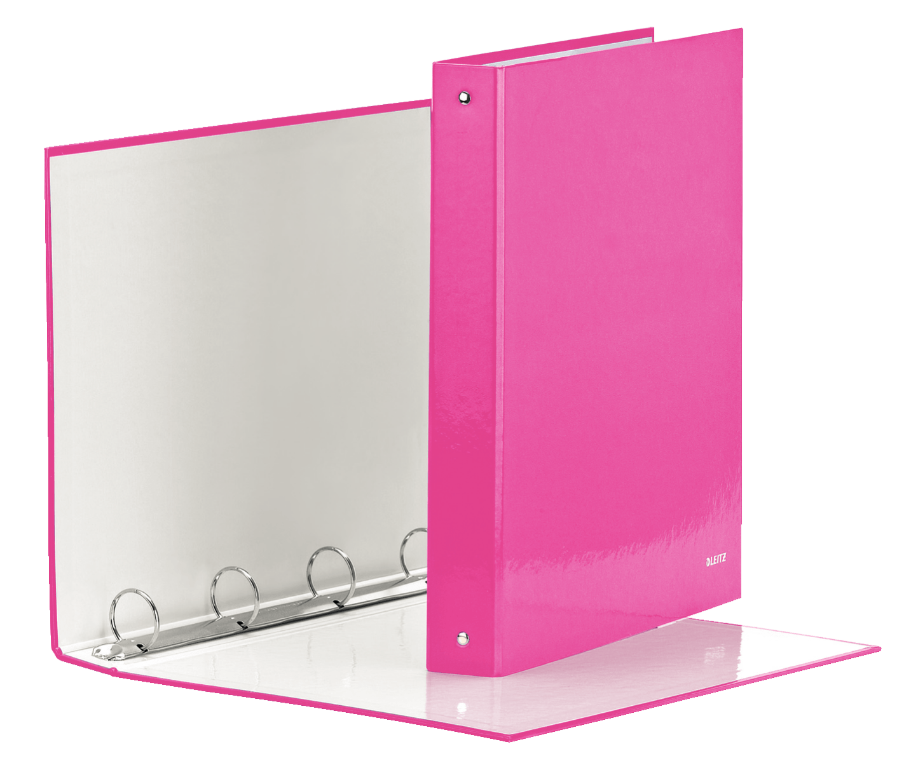
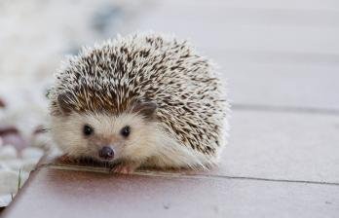
E un racconto illustrato in cui si narra la mia storia perché sono troppo timido per poterlo fare io…

Slide 14
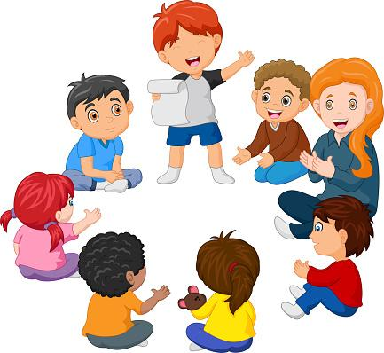
Ed ogni bambino ha provato a trovare una soluzione al mio problema…

Slide 15
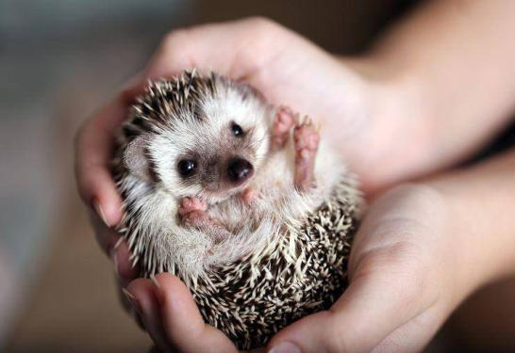
Qualcuno pensava di tenermi qui a scuola perché sono tanto carino ma mi manca la mia mamma…

Slide 16
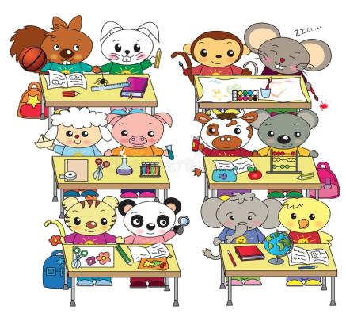
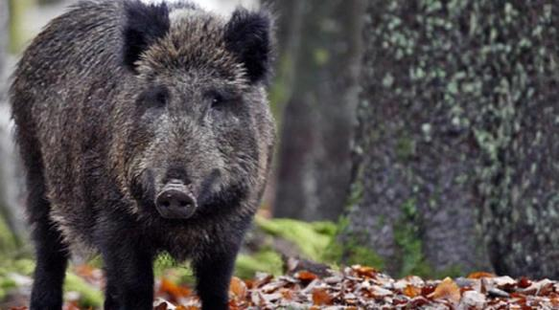
Qualcun altro diceva: «Mandiamo via il cinghiale bullo!»
Ma la scuola è di tutti…

Slide 17
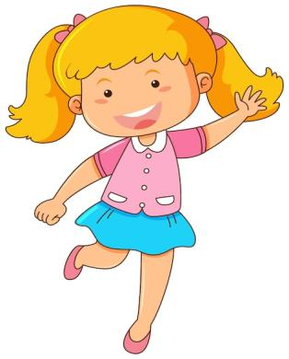

Poi finalmente una bambina ha capito come fare! Farmi tornare nella mia scuola e dire tutto alla maestra!

Slide 18

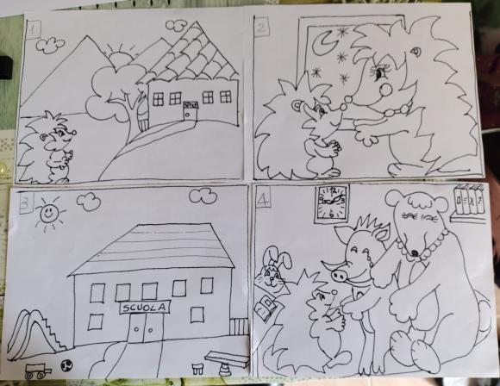
Così i bambini medi hanno colorato le sequenze logico-temporali per indicarmi la soluzione del problema…

Slide 19
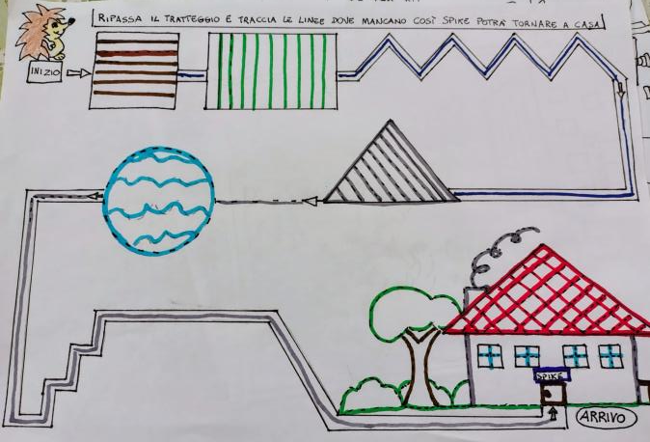
I grandi hanno completato la mappa che mi indica la strada per ritornare a casa.

Slide 20


Il giorno dopo, con il libro del racconto, la mappa e le sequenze…

Slide 21
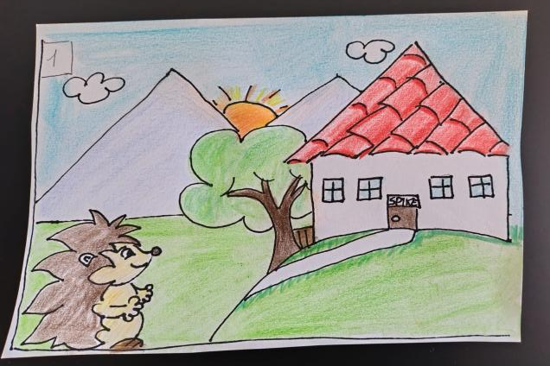
Mi sono messo in viaggio verso casa…

Slide 22
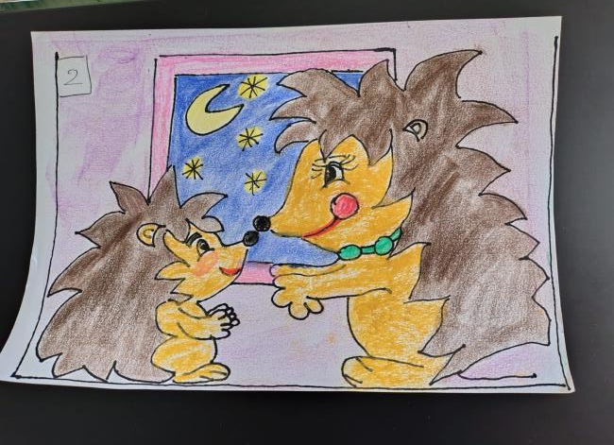
Ho riabbracciato finalmente la mia mamma

Slide 23
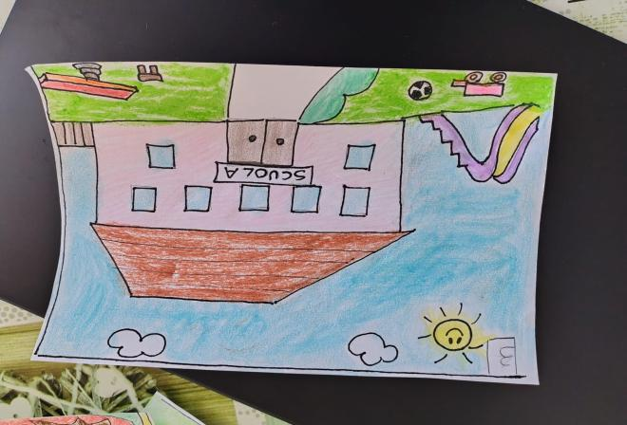
Il mattino seguente sono tornato a scuola e…

Slide 24
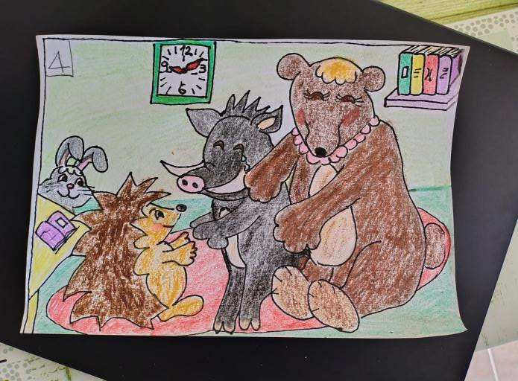
La maestra, dopo aver letto il mio racconto ad alta voce, è riuscita a far riflettere il bullo che ha chiesto scusa e ha promesso di non farlo più.

Slide 25

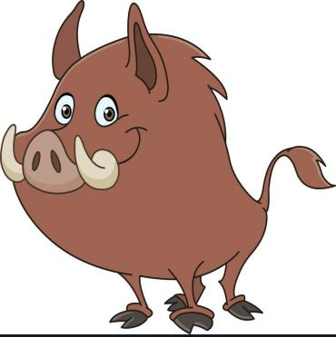
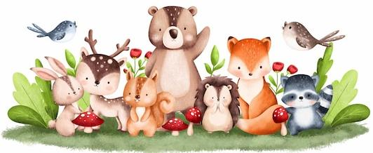
Che bello andare a scuola ed essere amici di tutti…Nessuno si sente solo…

Slide 26

Fine

